Slide 1
Kluby učiteľov
Prírodovedecká fakulta
UPJŠ v Košiciach

Slide 2
Klub učiteľov
matematiky

Slide 3

Klub učiteľov matematiky (KUM)
Vízia
Neformálne vzdelávanie
Budovanie aktívnej komunity
Poznanie matematiky
Zdieľanie skúseností

Slide 4
Klub učiteľov matematiky (KUM)
Program
Učiteľov pozývame k aktívnej účasti na nasledujúcich stretnutiach:
2. október 2017 Matematické súťaže: Ako vybrať a pripraviť žiakov
6. november 2017 Aplikácie ekonomickej a finančnej matematiky
4. december 2017 Čo budú moji žiaci robiť, keď vyštudujú matematiku?
5. február 2018 Motivačné aktivity pre žiakov základnej školy
5. marec 2018 Aké matematické výzvy čakajú žiakov pri nástupe na VŠ?
9. apríl 2018 Geometrické myslenie – ako ho rozvíjať?
7. máj 2018 Téma je otvorená (návrhom učiteľov)
Apríl 2018 Konferencia košických matematikov
– sekcia pre učiteľov, Herľany (max. 50 € )
Chceme?

Slide 5
Klub učiteľov matematiky (KUM)
Najbližšie stretnutie
4. december 2017 o 14:30
Jesenná 5, Košice
Čo budú moji žiaci robiť, keď vyštudujú matematiku?
  Stretnutie s našimi absolventmi
  Ako motivovať žiakov k štúdiu matematiky
  Ako odpovedať rodičom žiakov na otázku: „Čo s tou matematikou bude moje dieťa robiť?“

Slide 6
Klub učiteľov matematiky (KUM)
Webstránka
http://umv.science.upjs.sk/kum/
Program
Najbližšie stretnutie
  Prihlasovanie
Blog
  Stručné správy z minulých stretnutí
  Niektoré z materiálov zo stretnutia na stiahnutie
Kontakty
  Ingrid Semanišinová (ingrid.semanisinova@upjs.sk)
  Veronika Hubeňáková (veronika.hubenakova@upjs.sk)

Slide 7
Klub učiteľov
informatiky

Slide 8
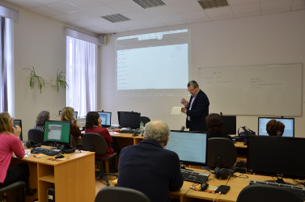
Klub učiteľov informatiky
Poldňové monotematické prezenčné stretnutia pre učiteľov SŠ a ZŠ prevažne z košického a prešovského regiónu
Zameranie na inovatívny obsah a metódy vyučovania informatiky
Účastníci: cca 20, výnimočne cca 40 (Extrapolácie), prevažne učitelia SŠ
Lektori: Ústav informatiky, firmy (Košice IT Valley), TU Košice
Nové formy realizácie KUI: webináre, hackethony, videokanál na youtube
Registrácia na: https://skoly.upjs.sk/aktivity

Slide 9
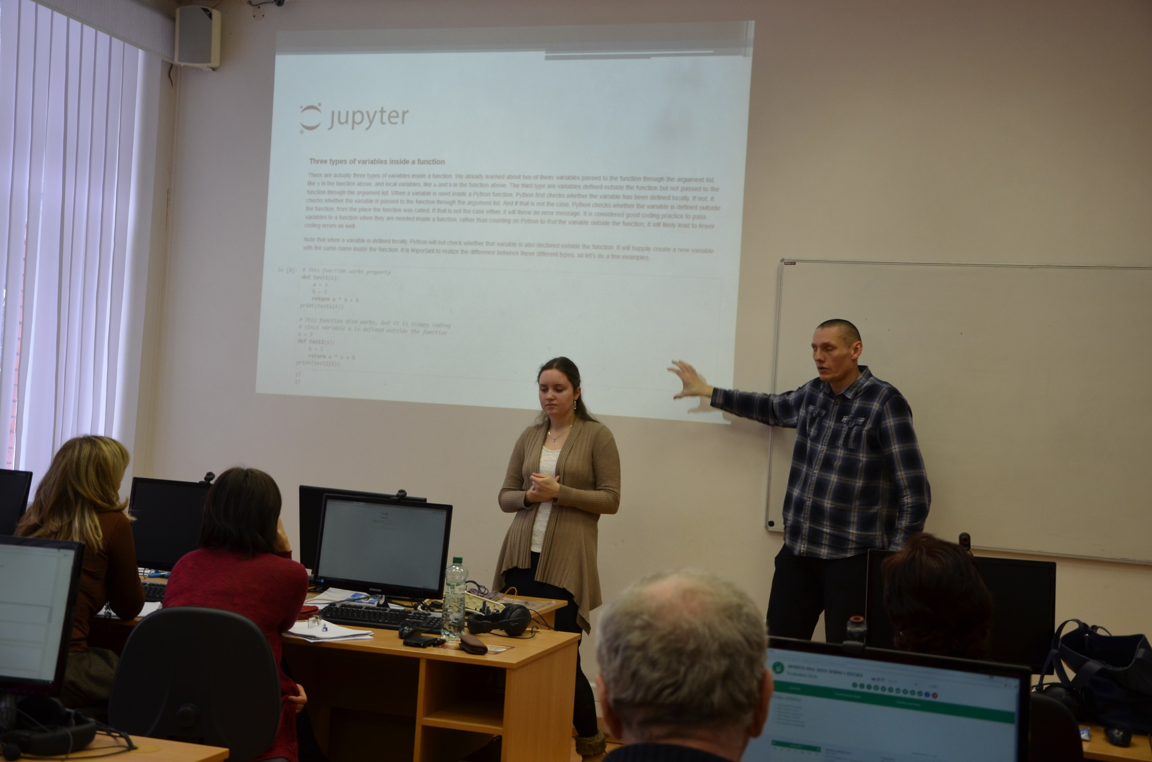
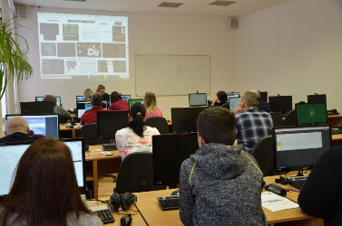
Klub učiteľov informatiky
2017/2018
Moderné trendy vyučovania informatiky (4. 10. 2017)
Kybernetická bezpečnosť (24. 10. 2017)
Objektovo-orientované programovanie
v Pythone (január 2018)
Metodika výučby OOP v Pythone
(marec 2018)
Nové témy vo výučbe počítačovej grafiky
na ZŠ a SŠ (apríl 2018)
Metodika výučby programovania
mikroprocesorových systémov so senzormi
a aktuátormi (máj/jún 2018)
...

Slide 10
Klub učiteľov informatiky
2016/2017
Trendy v IT a školskej informatike (5. 10. 2016)
Výučba programovania STEM projektov v prostredí MIT App Inventor (14. 12. 2016)
Výučba programovania v jazyku Python (25. 1. 2017)
Programovanie aplikácií pre mobilné zariadenia pracujúce pod OS Android (2. 2. 2017)
Výučba webdizajnu – aspekty prístupnosti a použiteľnosti
(28. 2. 2017)
Výučba programovania v prostredí Scratch (22. 3. 2017)
Sociálne inžinierstvo – ako sa „hackujú“ ľudia (20. 4. 2017)
Programovanie mikroprocesorových systémov so senzormi a aktuátormi (18. 5. 2017)
Dátová analytika a vyučovanie informatiky (7. 6. 2017)

Slide 11
Klub učiteľov geografie

Slide 12
Klub učiteľov geografie
Cieľom KUG je poskytnúť učiteľom geografie základných a stredných škôl priestor pre ďalšie vzdelávanie a rozširovanie si vedomostí z oblasti aktuálnych trendov vo vyučovaní geografie
V roku 2017: 3 stretnutia (30.3. 2017, 9.6. 2017 a 9.11. 2017)
Činnosť klubu obnovená po siedmich rokoch
Účasť na doposiaľ uskutočnených stretnutiach – 20 – 30 učiteľov
Výstupy, prezentácie si môžu učitelia stiahnuť na stránke ÚGE:
http://geografia.science.upjs.sk/index.php/events/klub-ucitelov-geografie

Slide 13
Klub učiteľov geografie
30.marec 2017
RNDr. Stela CSACHOVÁ, PhD.
Taxonómia učebných úloh vo vyučovaní geografie
Mgr. Marián KULLA, PhD.
Aktuálne trendy vo vývoji priemyslu Slovenska
RNDr. Alena GESSERT, PhD.
Čína - krajina kultúrnych a prírodných jedinečností

Slide 14
Klub učiteľov geografie
9. jún 2017
prof. Mgr. Jaroslav HOFIERKA, PhD.
Podpora projektových súťaží z geografie žiakov základných a stredných škôl na Ústave geografie PF UPJŠ
doc. Mgr. Michal GALLAY, PhD.
Globálne navigačné satelitné systémy pre život
RNDr. Stela CSACHOVÁ, PhD.
Predstavenie projektu IT Akadémia
s konkrétnou metodikou

Slide 15
Klub učiteľov geografie
9.november 2017 :
RNDr. Dušan BARABAS, CSc.
História vodohospodárskych diel vo svete a na Slovensku
doc. RNDr. Zdenko HOCHMUTH, CSc.
Národné parky na západe USA
RNDr. Ján KAŇUK, PhD., Mgr. Veronika KREŠŇÁKOVÁ
„Krajina na dotyk“ (Tangible Landscape) http://geografia.science.upjs.sk/index.php/19-zo-zivota-ustavu/441-krajina-na-dotyk-pocas-noci-vyskumnikov

Slide 16
Ďalšie aktivity ÚGE smerom k učiteľom
Metodický seminár k písaniu prác na Geografickú olympiádu určený pre učiteľov a žiakov SŠ – každý rok v mesiaci november
Popularizačné prednášky pre odbornú verejnosť organizované v rámci Košickej pobočky Slovenskej geografickej spoločnosti – 3 – 4 x ročne – najbližší termín – 7. 11. 2017 – Ázia špeciál (Vietnam, Thajsko)
Viac info na:
http://geografia.science.upjs.sk/index.php/institute/kosicka-pobocka-sgs

Slide 17
Klub učiteľov
chémie

Slide 18

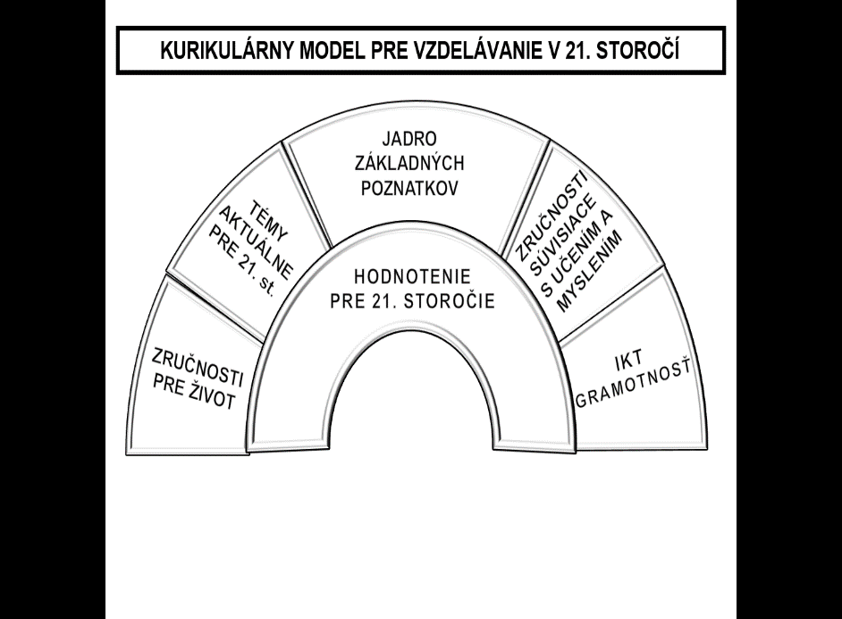
Klub učiteľov chémie
Formatívne hodnotenie vo výučbe chémie
(06.12.2017 - doc. RNDr. Mária Ganajová CSc.)
Nanomateriály pre biomedicínske aplikácie
(18.1.2018 prof. RNDr. Renáta Oriňáková, DrSc.)
Zmeny v chemickom názvosloví
organickej chémie
(6.2.2018 doc. RNDr. Miroslava Martinková, PhD.)
Vitamíny – malé molekuly
s veľkým účinkom
(11.4.2018 doc. RNDr. Mária Kožurková, PhD.)

Slide 19

Atestačné práce učiteľov chémie
2015 | RNDr. Bibiana Ferencová | Bádateľská metóda v chémii v téme Mydlo
2015 | Mgr. Alžbeta Slavkovská | Bádateľská metóda vo vyučovaní chémie
2015 | RNDr. Beáta Holodňaková | Rozvoj vedeckých spôsobilostí prostredníctvom bádateľských aktivít k téme Textilné vlákna
2015 | Mgr. Svetlana Mitrová | Bádateľská metóda k téme kyseliny a zásady
2015 | Mgr. Iveta Payerová | Implementácia formatívneho hodnotenia do výučby s prvkami bádateľskej metódy
2015 | Mgr. Martina Harčaríková | Bádateľská metóda v téme Termochémia
2015 | Mgr. Mária Vojtková | Návrh bádateľských aktivít k téme Kyseliny a zásady
2015 | Mgr. Vojtech Novodomský | Využitie bádateľskej metódy vo vyučovaní chémie 6. a 7. ročníka základnej školy
2015 | Mgr. Ivana Ľuptáčiková | Úlohy na kompetenčnom základe pre tému Zmesi a chemicky čisté látky
2016 | RNDr. Jana Sedláčková | Počítačom podporovaná výučba témy Prírodné látky
2016 | Mgr. Zuzana Pestuchová | Návrh bádateľských aktivít pre tému Separačné a čistiace metódy
2016 | RNDr. Kvetoslava Kaňuchová | Bádateľská metóda vo výučbe chémie
2016 | RNDr. Michaela Semančíková | Rozvoj vedeckých spôsobilostí so zameraním na argumentáciu
2016 | RNDr. Simona Novická | Formatívne hodnotenie v chémii
2016 | RNDr. Erika Kőváryová | Didaktické hry vo výučbe chémie
2017 | Mgr. Zuzana Vilgová | Formatívne hodnotenie vo výučbe chémie
2017 | Mgr. Renáta Kovaľová | Metóda SATL vo výučbe chémie

Slide 20
Klub učiteľov
biológie

Slide 21
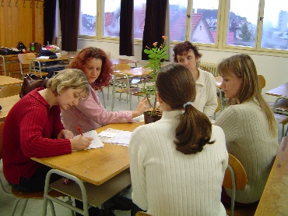
Klub učiteľov biológie
Stretnutia dvakrát ročne – spravidla september, február
Botanická záhrada UPJŠ, Mánesova 23
Program najbližších stretnutí:
február 2018 „Tajomný svet pod nohami“
september 2018 „Využitie mobilných aplikácií vo výučbe biológie“
Zameranie:
informácie o aktuálnych trendoch a inováciách
v didaktike biológie, výskumných projektoch,
súťažiach, konferenciách a pod.

Slide 22
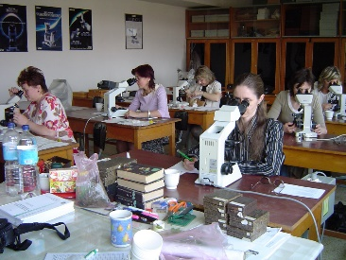
Klub učiteľov biológie
v rámci týždňa Vedy a techniky
7. november 2017, 14:30-16:00,
Botanická záhrada UPJŠ, Mánesova 23
Program:
Trendy vo výskume a výučbe biológie
19. september 2017, 14:30-16:00,
Botanická záhrada UPJŠ, Mánesova 23
Program:
Jedlá záhradka (Mgr. Martin Pizňak)
Biológia je o prírode, učíme ju v prírode (Ing. Paulína Urdová)

Slide 23
Klub učiteľov
fyziky

Slide 24
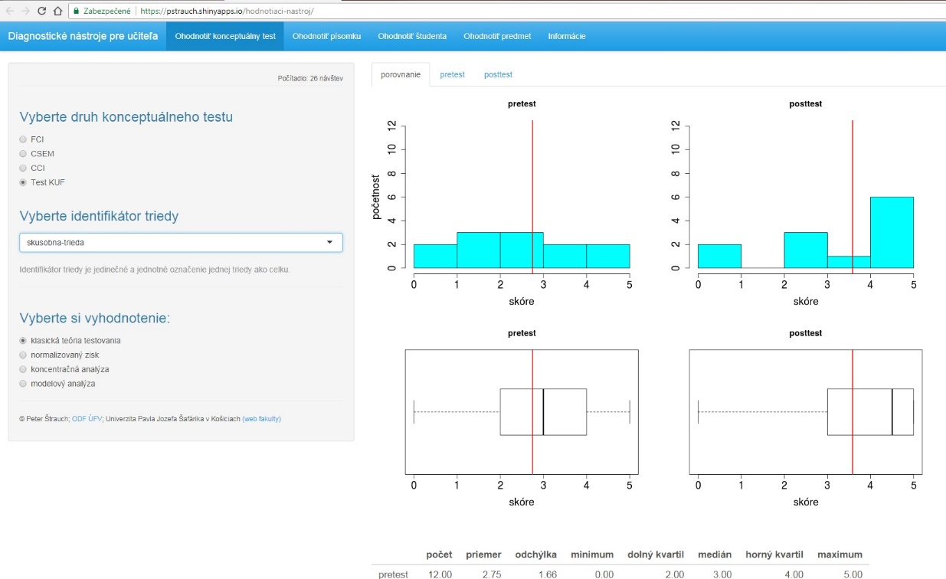
Klub učiteľov fyziky
08.11. 2017
Moderné interaktívne webové nástroje
pre hodnotenie výsledkov výučby
RNDr. Peter Štrauch, doc. RNDr. Jozef Hanč, PhD.
Shiny aplikácia v R
https://goo.gl/5JqRe9

Slide 25
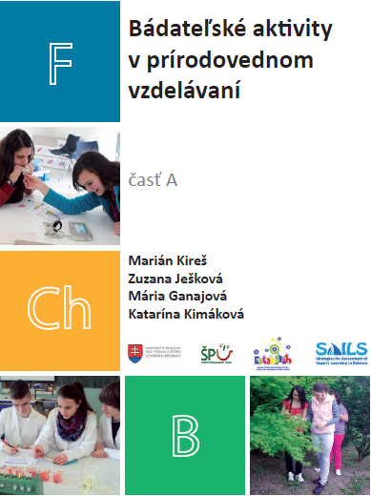

Klub učiteľov fyziky
04.12. 2017
Riadené bádanie krok za krokom
doc. RNDr. Marián Kireš, PhD., Mgr. Ivan Tronov

Slide 26

Klub učiteľov fyziky
Január 2018
Fyzikálna olympiáda a Turnaj mladých fyzikov
doc. RNDr. Jozef Hanč, PhD., doc. RNDr. Marián Kireš, PhD.,

